Slide 1

Línea Curricular
Academia de Estructuras

Slide 2
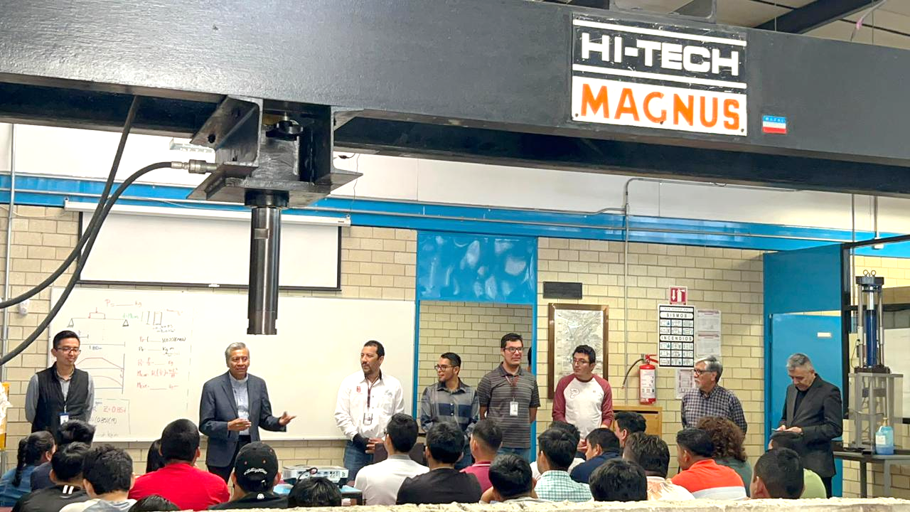

Slide 3
Presentación
Unidades de Aprendizaje

Slide 4
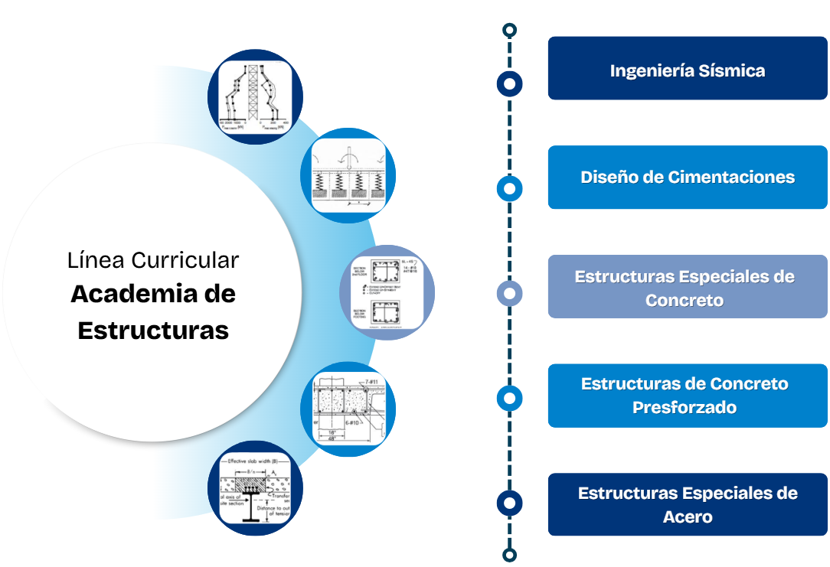
Unidades de Aprendizaje

Slide 5





Software Educativo

Slide 6
Presentación
Colegio de profesores

Slide 7

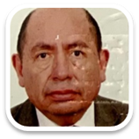
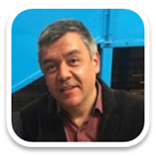

Colegio de Profesores
M. en I. Alfredo Antonio Páez Robles
Ingeniería Sísmica
Concreto Presforzado
Cimentaciones
Ing. Carlos Magdaleno Domínguez
Ingeniería Sísmica
Cimentaciones
Ing. José Eduardo Gutiérrez Martínez
Ingeniería Sísmica
Estructuras Especiales de Concreto
Ing. Julio García Carbajal
Estructuras Especiales de Acero

Slide 8

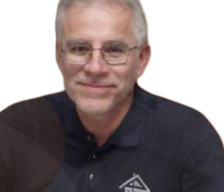
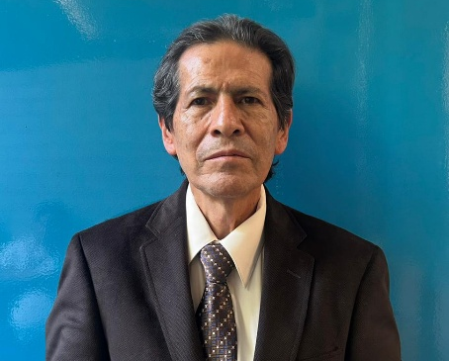

Colegio de Profesores
Ing. Sadot Fernández Calderón
Cimentaciones
Ing. Fernando Paz Ruíz
Cimentaciones
Ing. Erik Pérez Soto
Presidente de la Academia de Estructuras T.M.
Ing. Eliú Rosete Carranco
Ingeniería Sísmica

Slide 9
Ingeniería Sísmica
9° Semestre

Slide 10
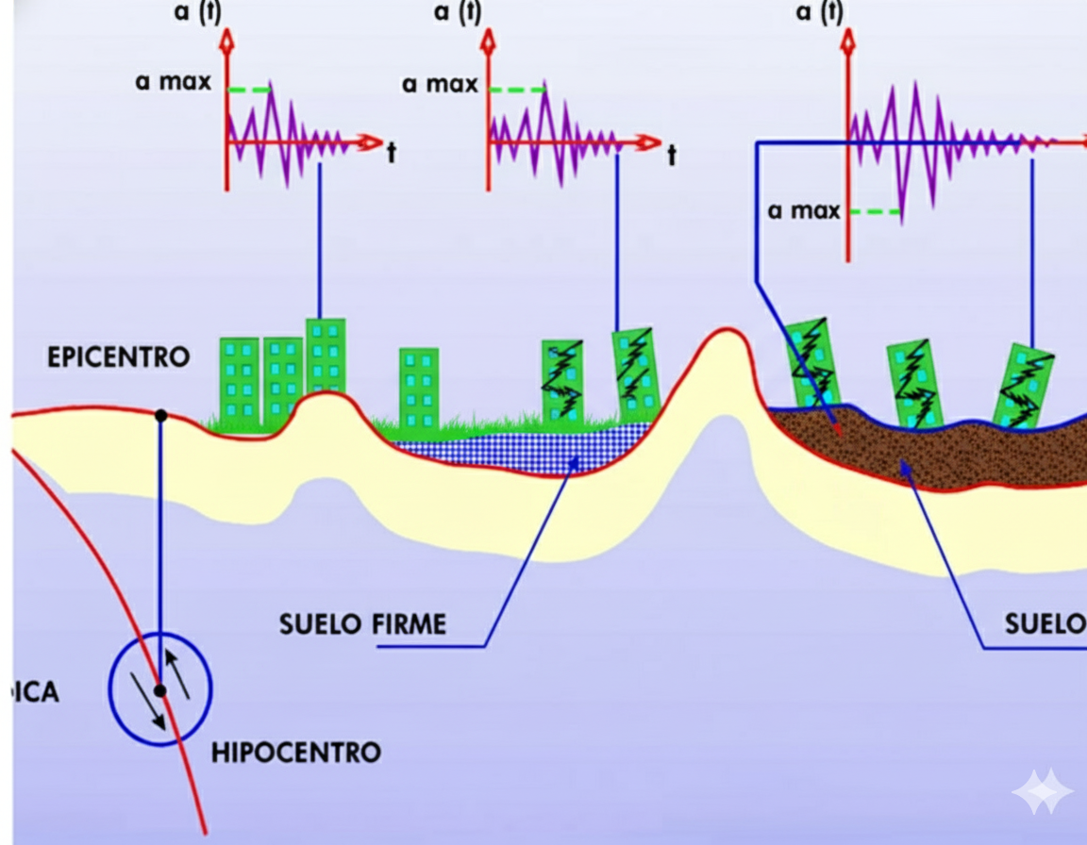
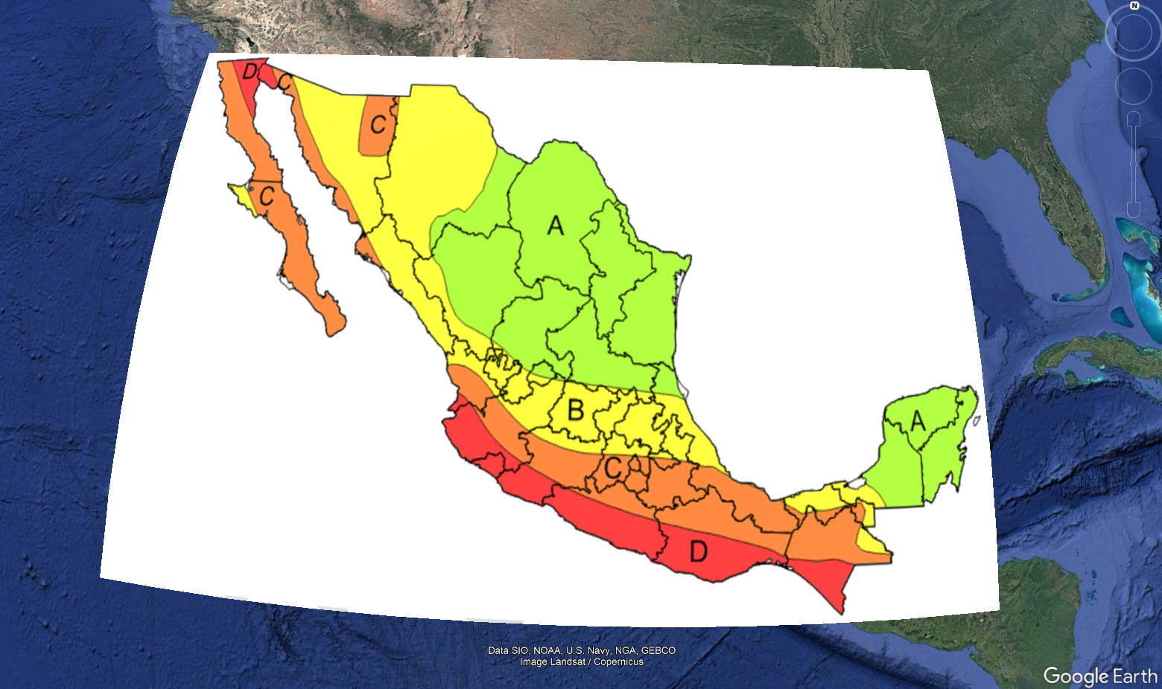
Ingeniería Sísmica

Slide 11
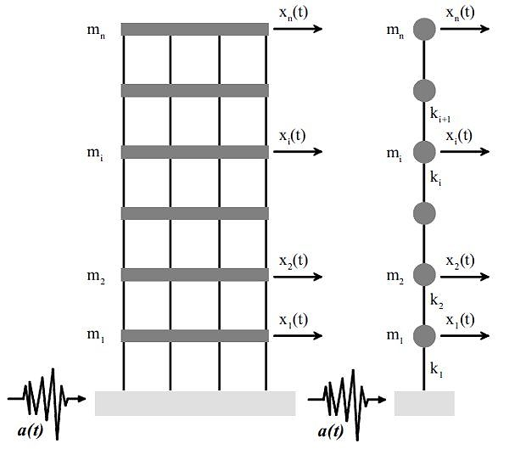
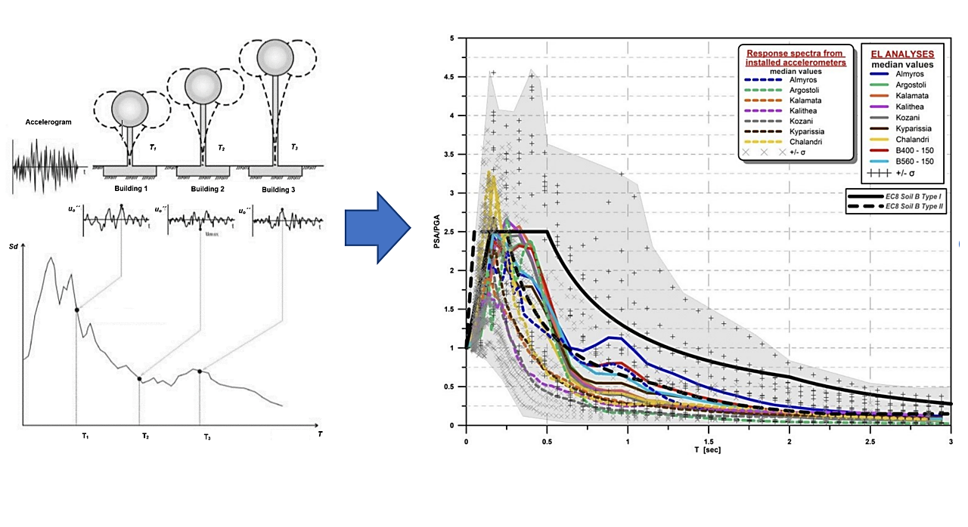
Ingeniería Sísmica

Slide 12
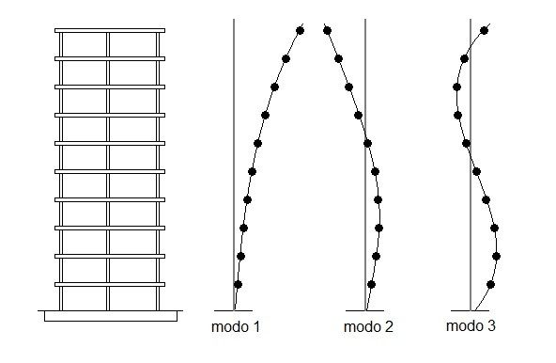

Ingeniería Sísmica

Slide 13
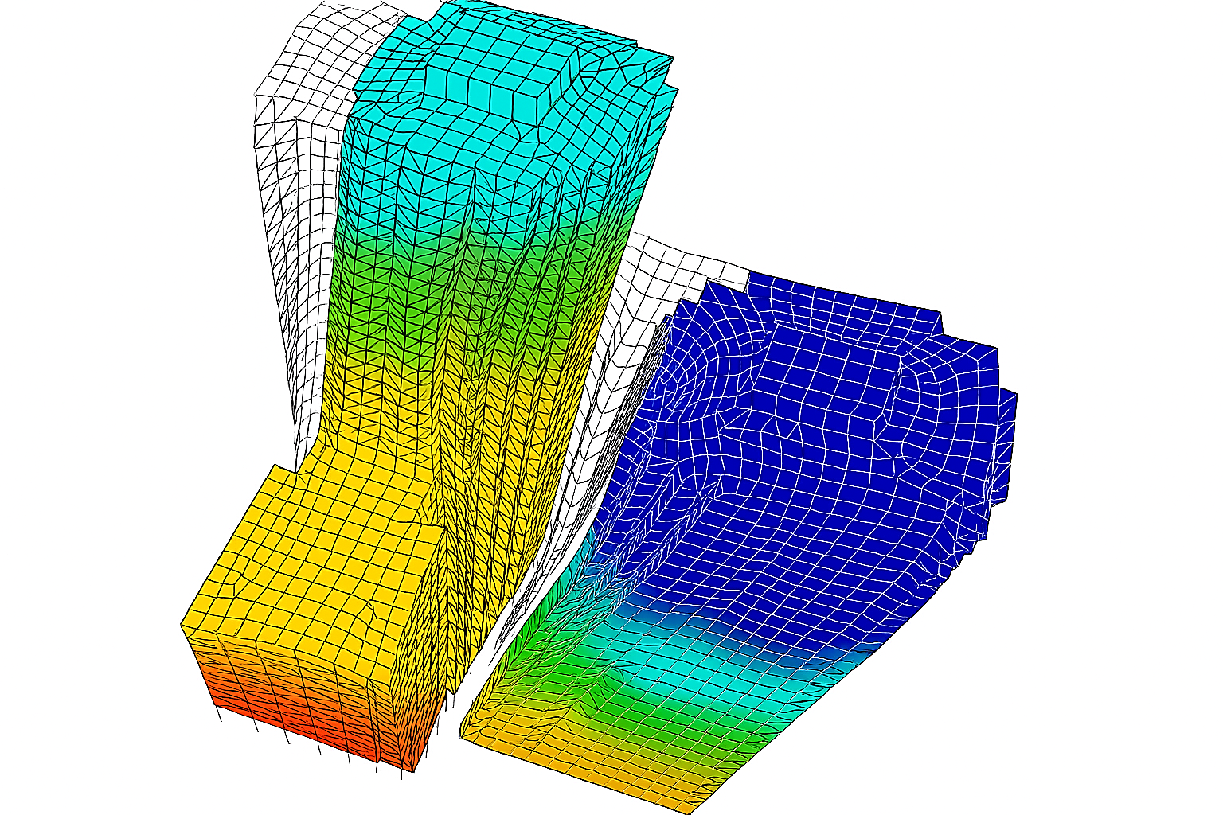
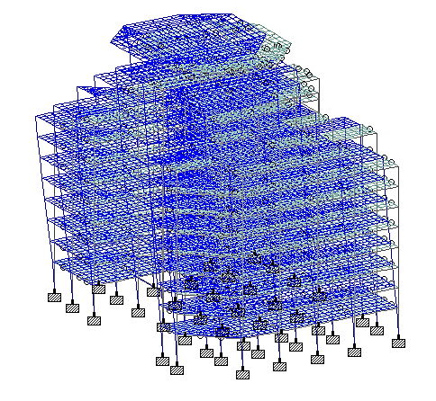
Ingeniería Sísmica
Modelos matemáticos
Modos de vibrar

Slide 14
Estructuras Especiales de Acero
10° Semestre

Slide 15
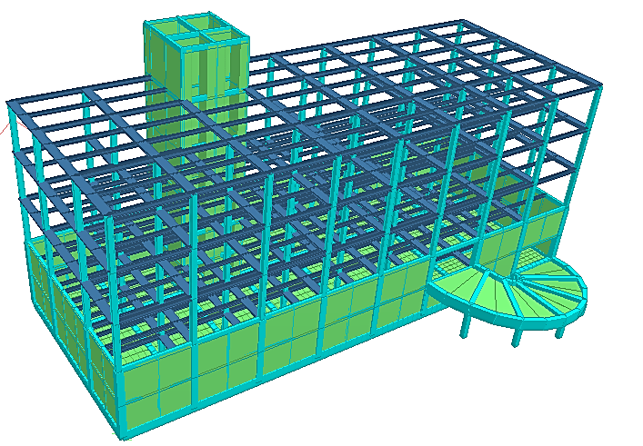
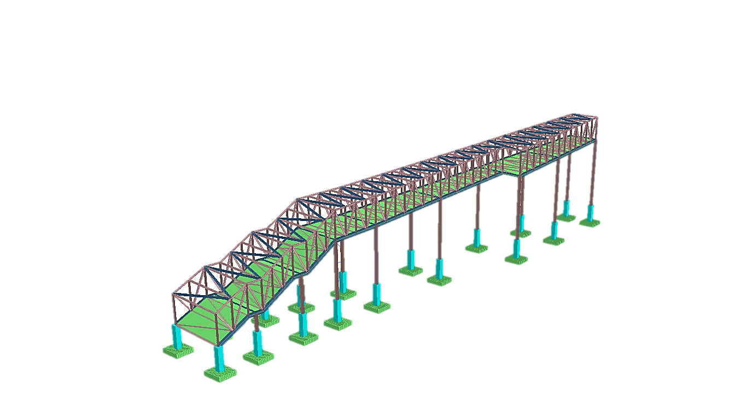
Estructuras Especiales de Acero
Modelos matemáticos
Estructuras de acero con cimentación

Slide 16
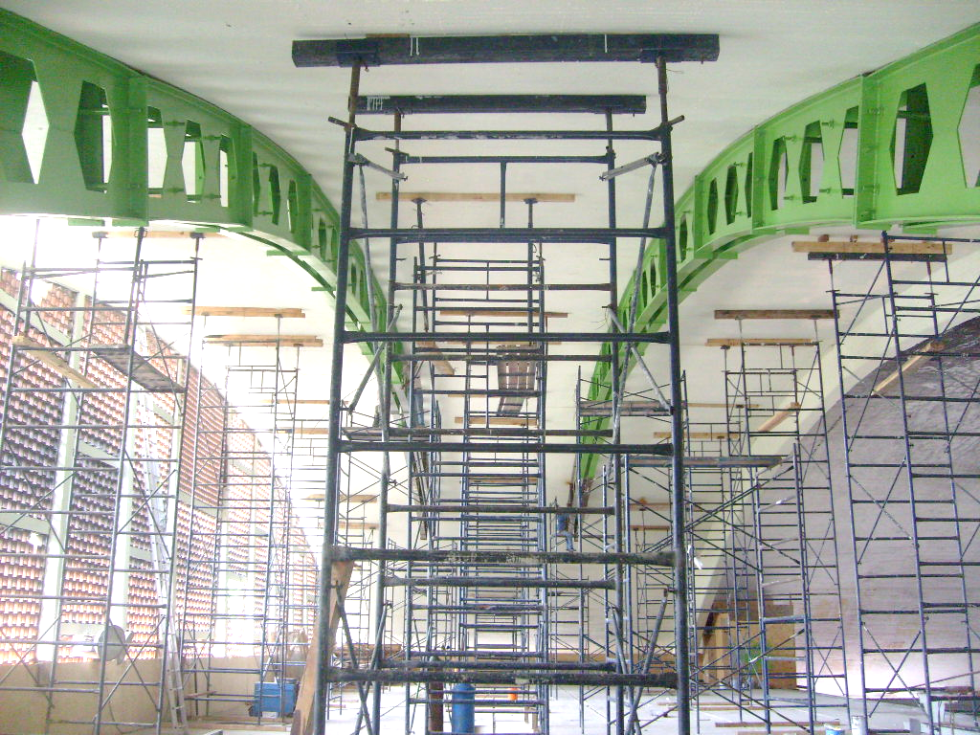
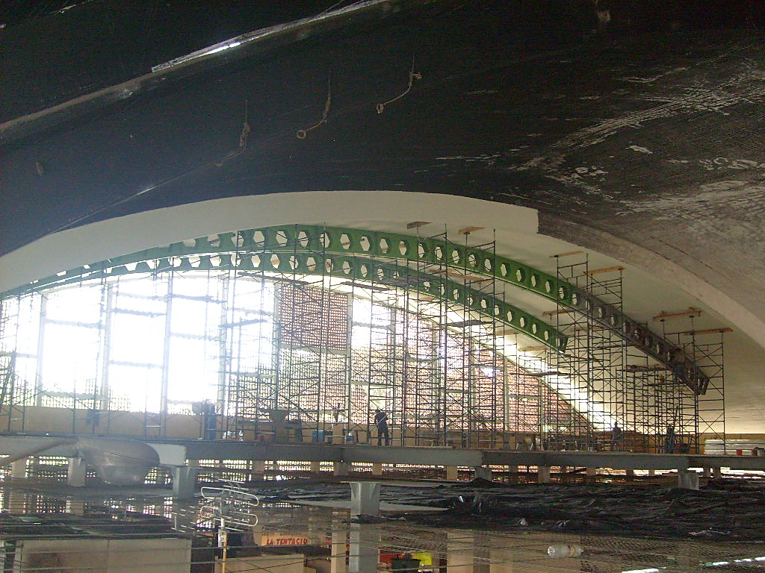
Estructuras Especiales de Acero
Reforzamiento y colocación de acero
Viga de alma abierta en cascarón tipo cañón.

Slide 17
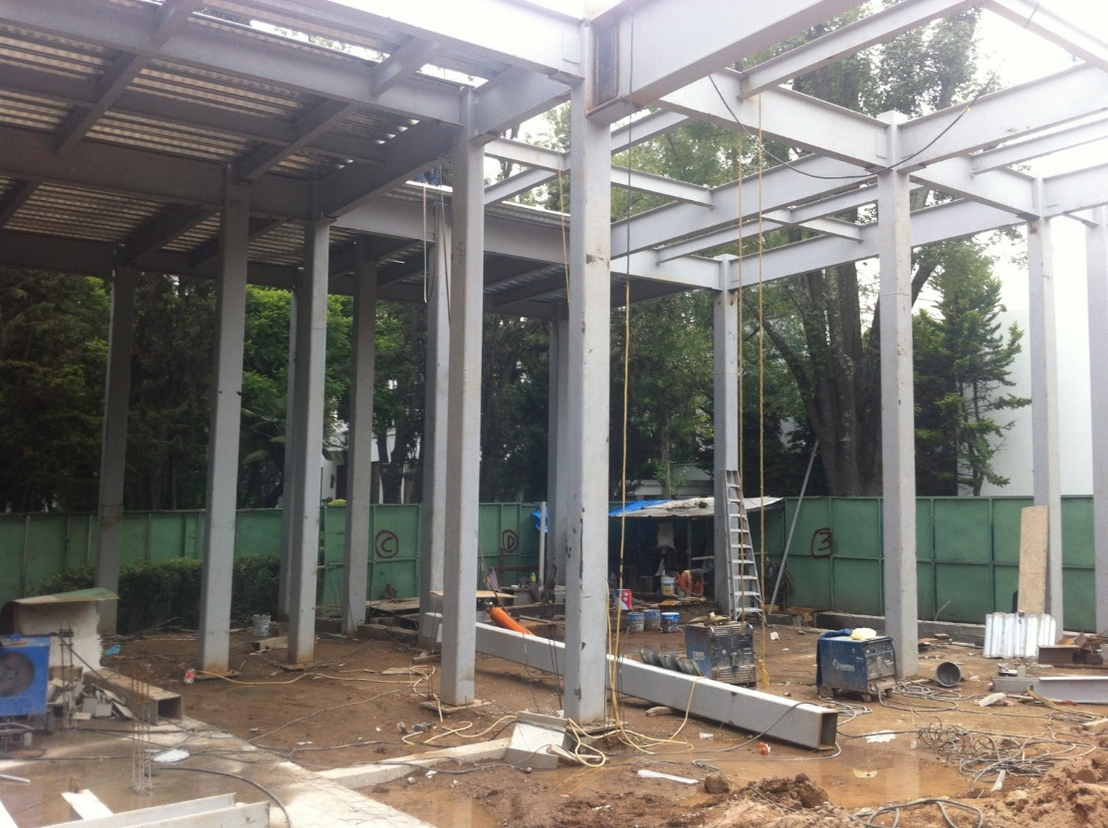
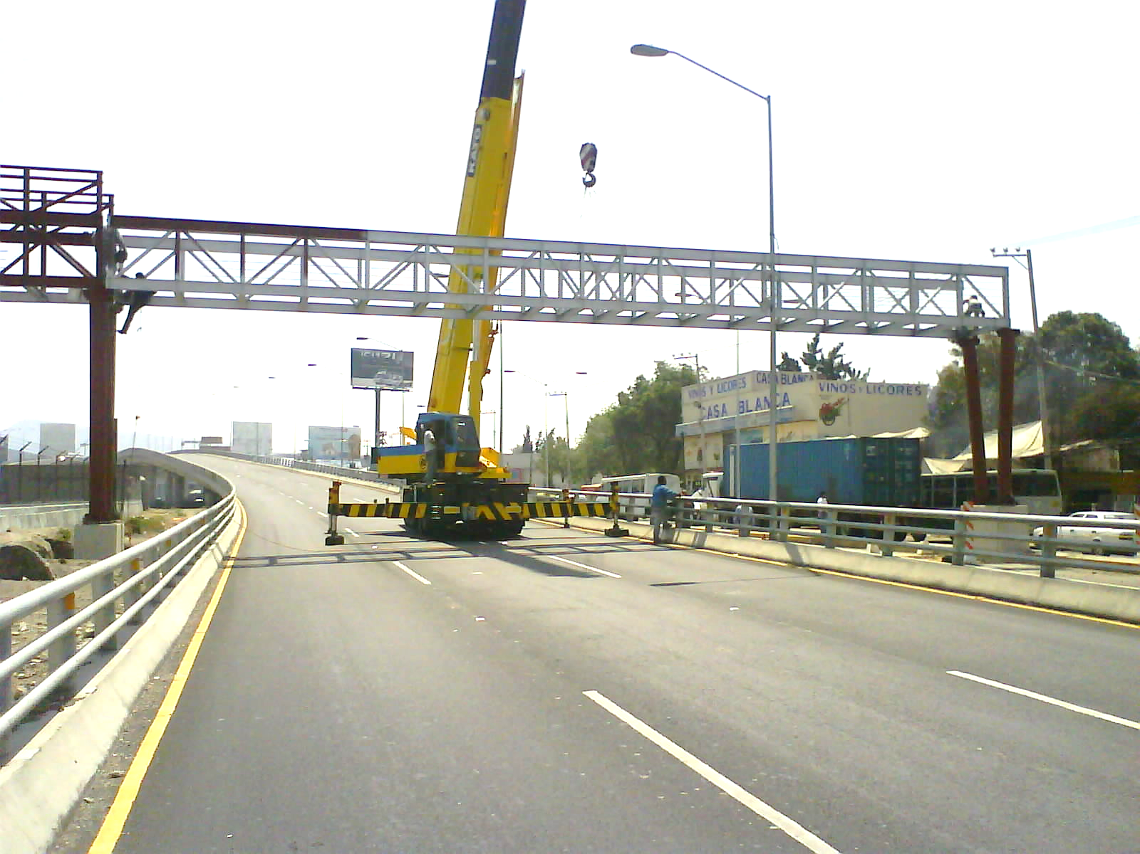
Estructuras Especiales de Acero
Montaje de Estructura de acero

Slide 18
Estructuras Especiales de Concreto
10° Semestre

Slide 19
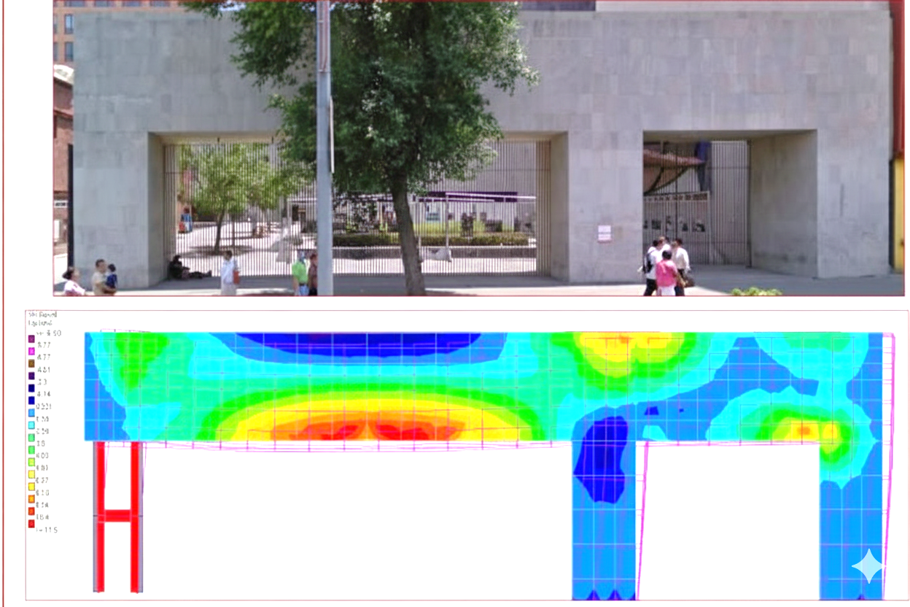
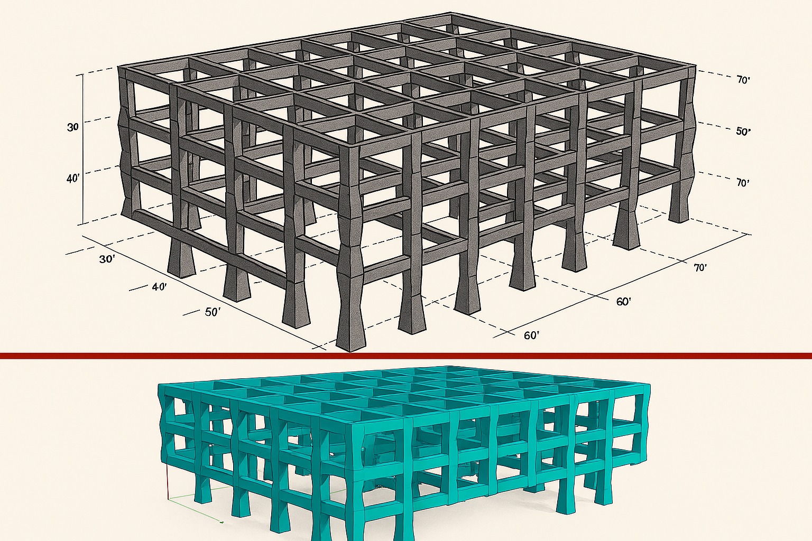
Estructuras Especiales de Concreto
Modelos matemáticos
Estructuras de concreto

Slide 20
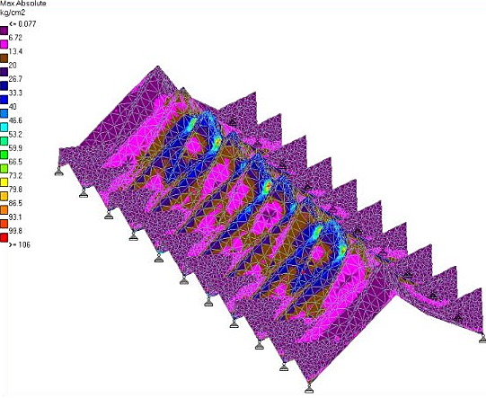
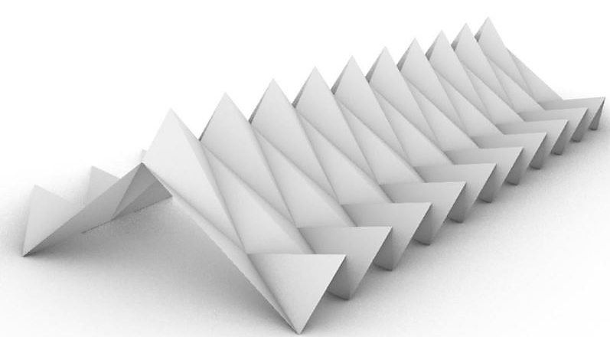
Estructuras Especiales de Concreto
Modelos matemáticos
Cubiertas irregulares de concreto

Slide 21
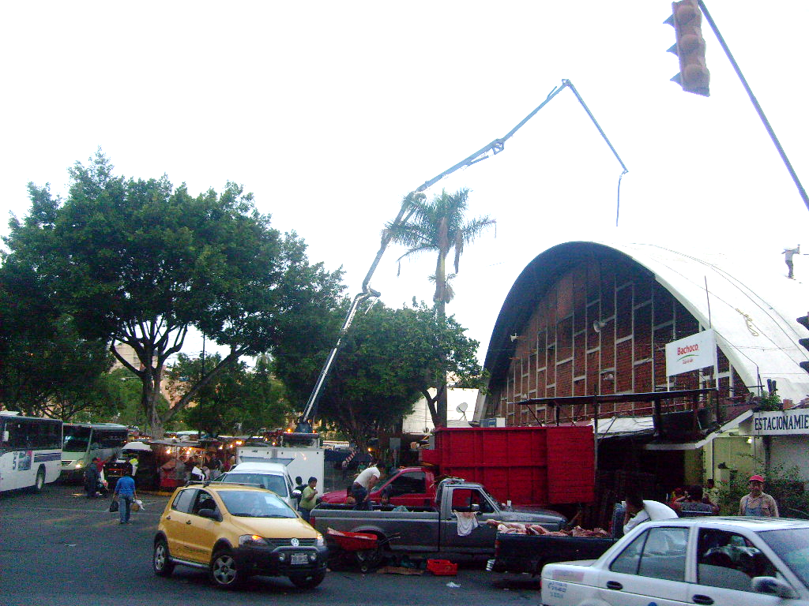
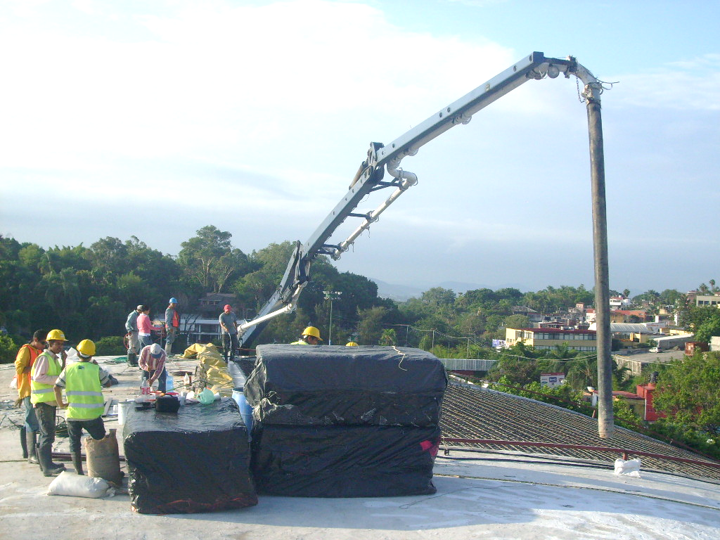
Estructuras Especiales de Concreto
Colado de cascarón
Por medio de bombeo

Slide 22
Concreto Presforzado
10° Semestre

Slide 23
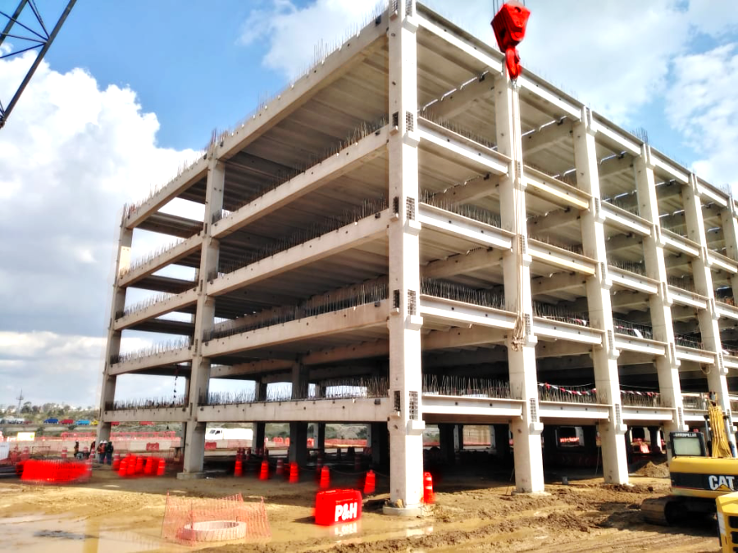
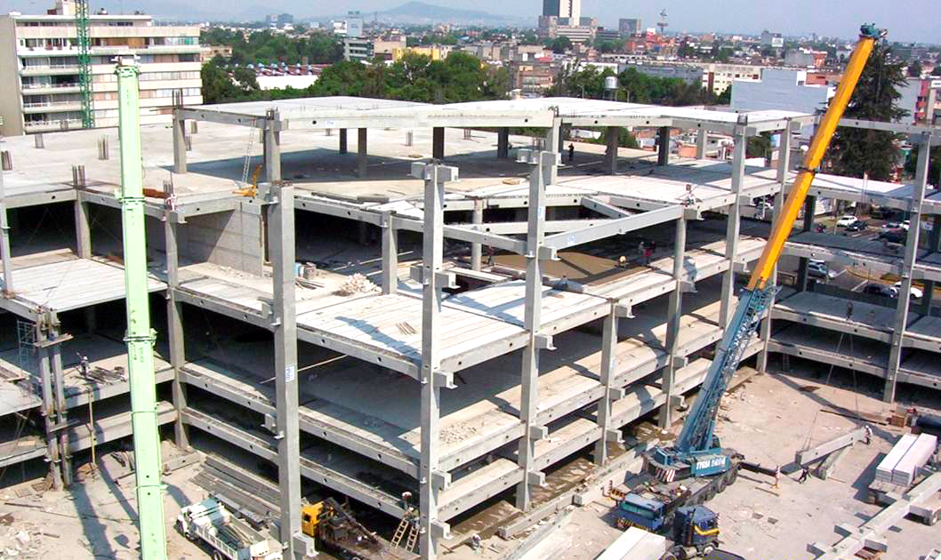
Concreto Presforzado
Montaje
Elementos prefabricados

Slide 24
Concreto Presforzado
Conexión Trabe-Columna

Slide 25
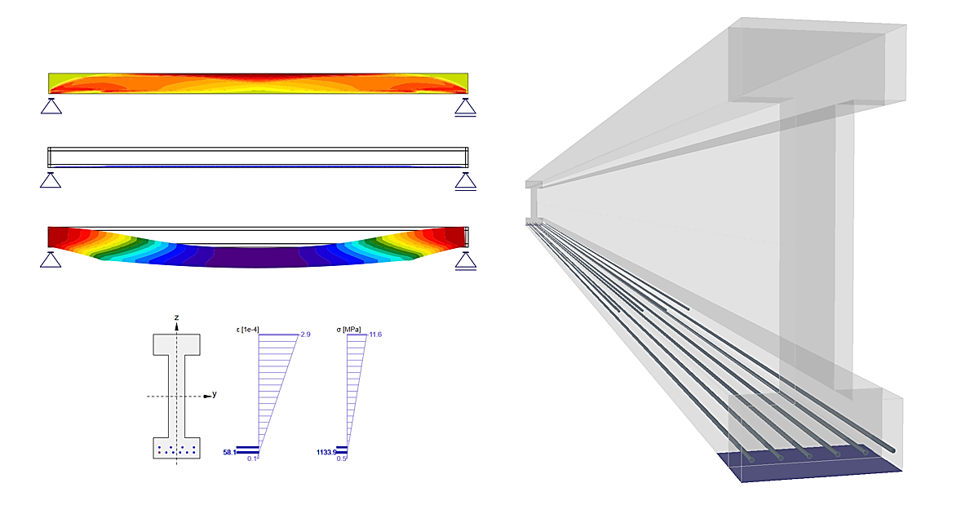
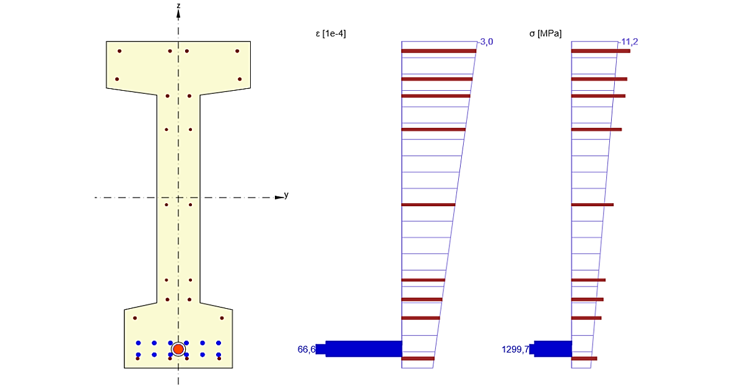
Concreto Presforzado
Modelo matemático
Elementos prefabricados

Slide 26
Diseño de Cimentaciones
10° Semestre

Slide 27
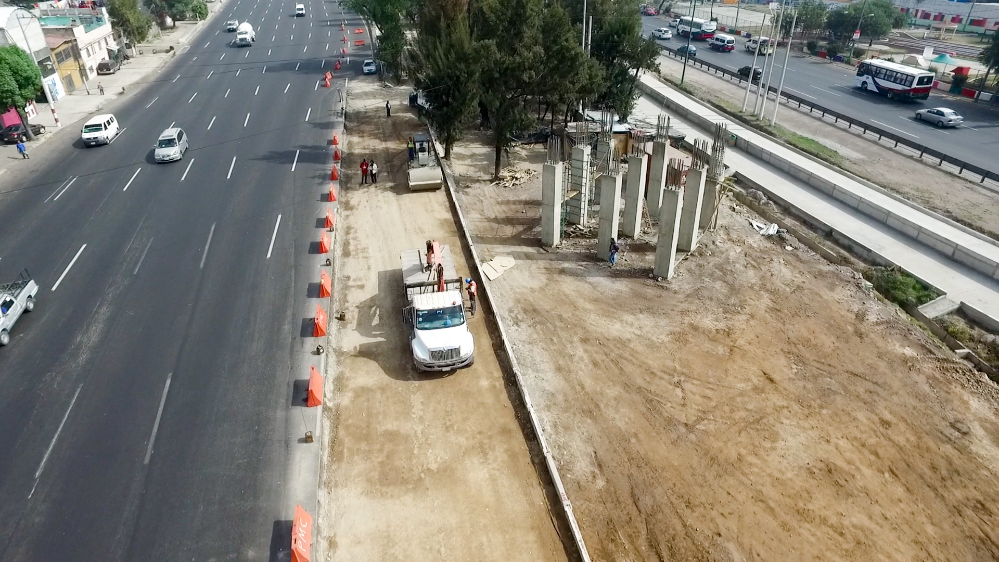
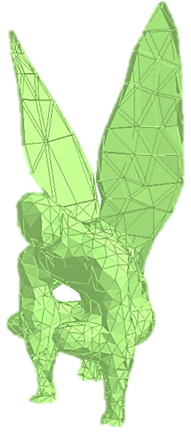
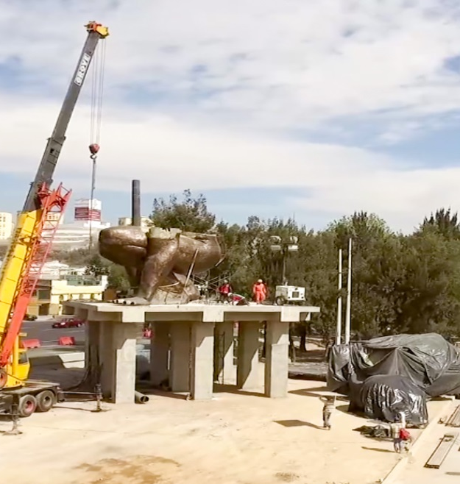
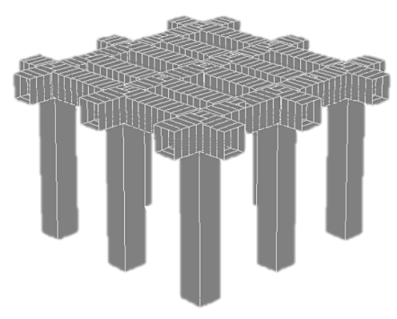
Diseño de Cimentaciones
Modelo matemático y construcción
Cimentación de Escultura

Slide 28
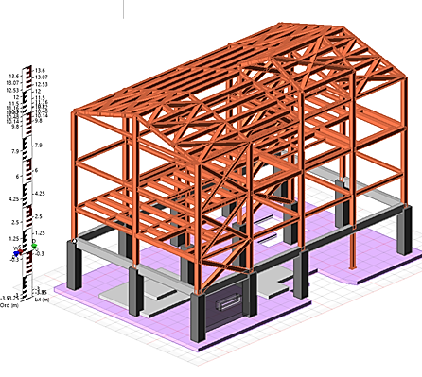
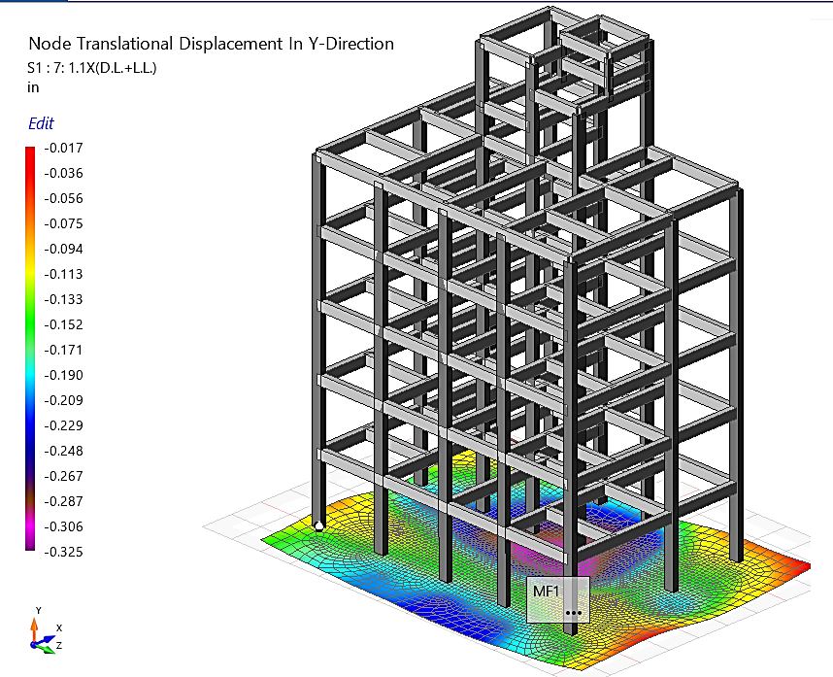
Diseño de Cimentaciones
Modelo matemático

Slide 29
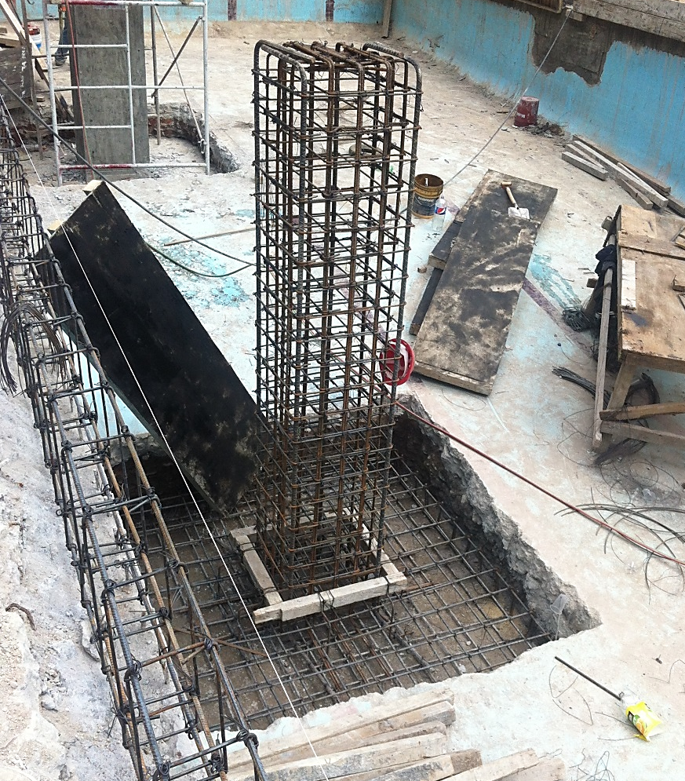
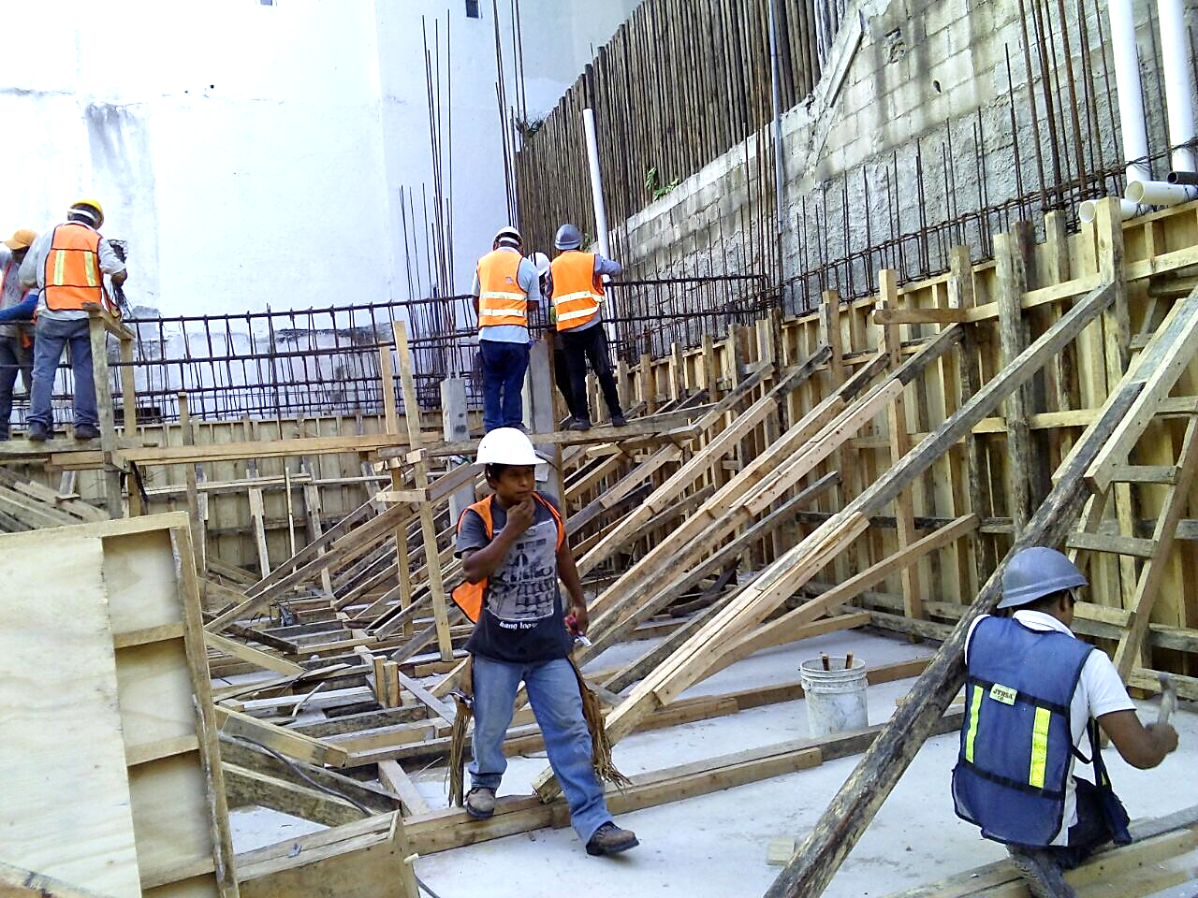
Diseño de Cimentaciones
Habilitado de acero de refuerzo
Cimentación

